Slide 1
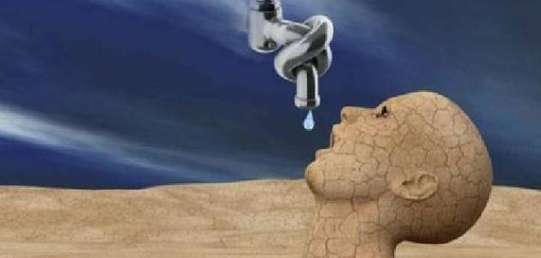
الزلازل وشح المياه
وما نتج عنها من فقر وجوع وتشرد

Slide 2
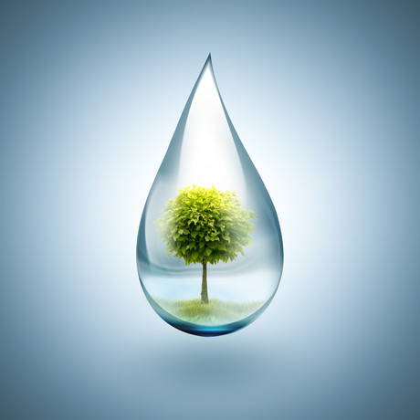
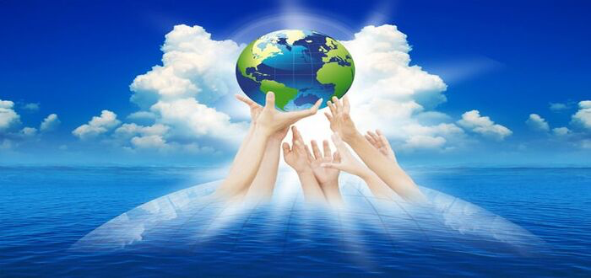
يُمكن أن تؤدي الزلازل وشح المياه إلى عواقب وخيمة للغاية على المجتمعات والأفراد، بما في ذلك الأضرار التي قد تصل إلى الموت، والخسائر المالية، كما يُمكن لها أن تؤثر سلباً على الصحة العقلية.
بالإضافة إلى مجموعة واسعة من الاضطرابات العاطفية، والسلوكية بين الشباب، والقلق، والاكتئاب بين الأطفال، بالإضافة إلى تدمير الممتلكات، وارتفاع أعداد الوفيات.

Slide 3


Slide 4
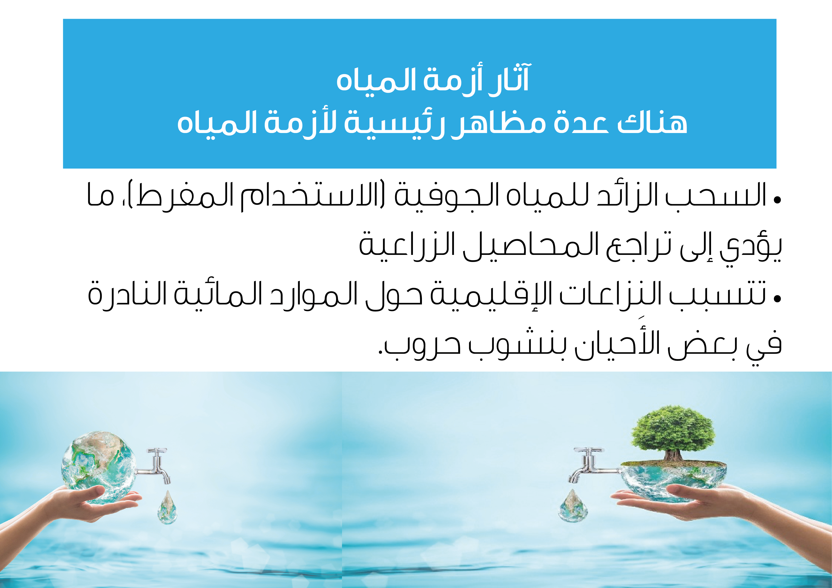

Slide 5
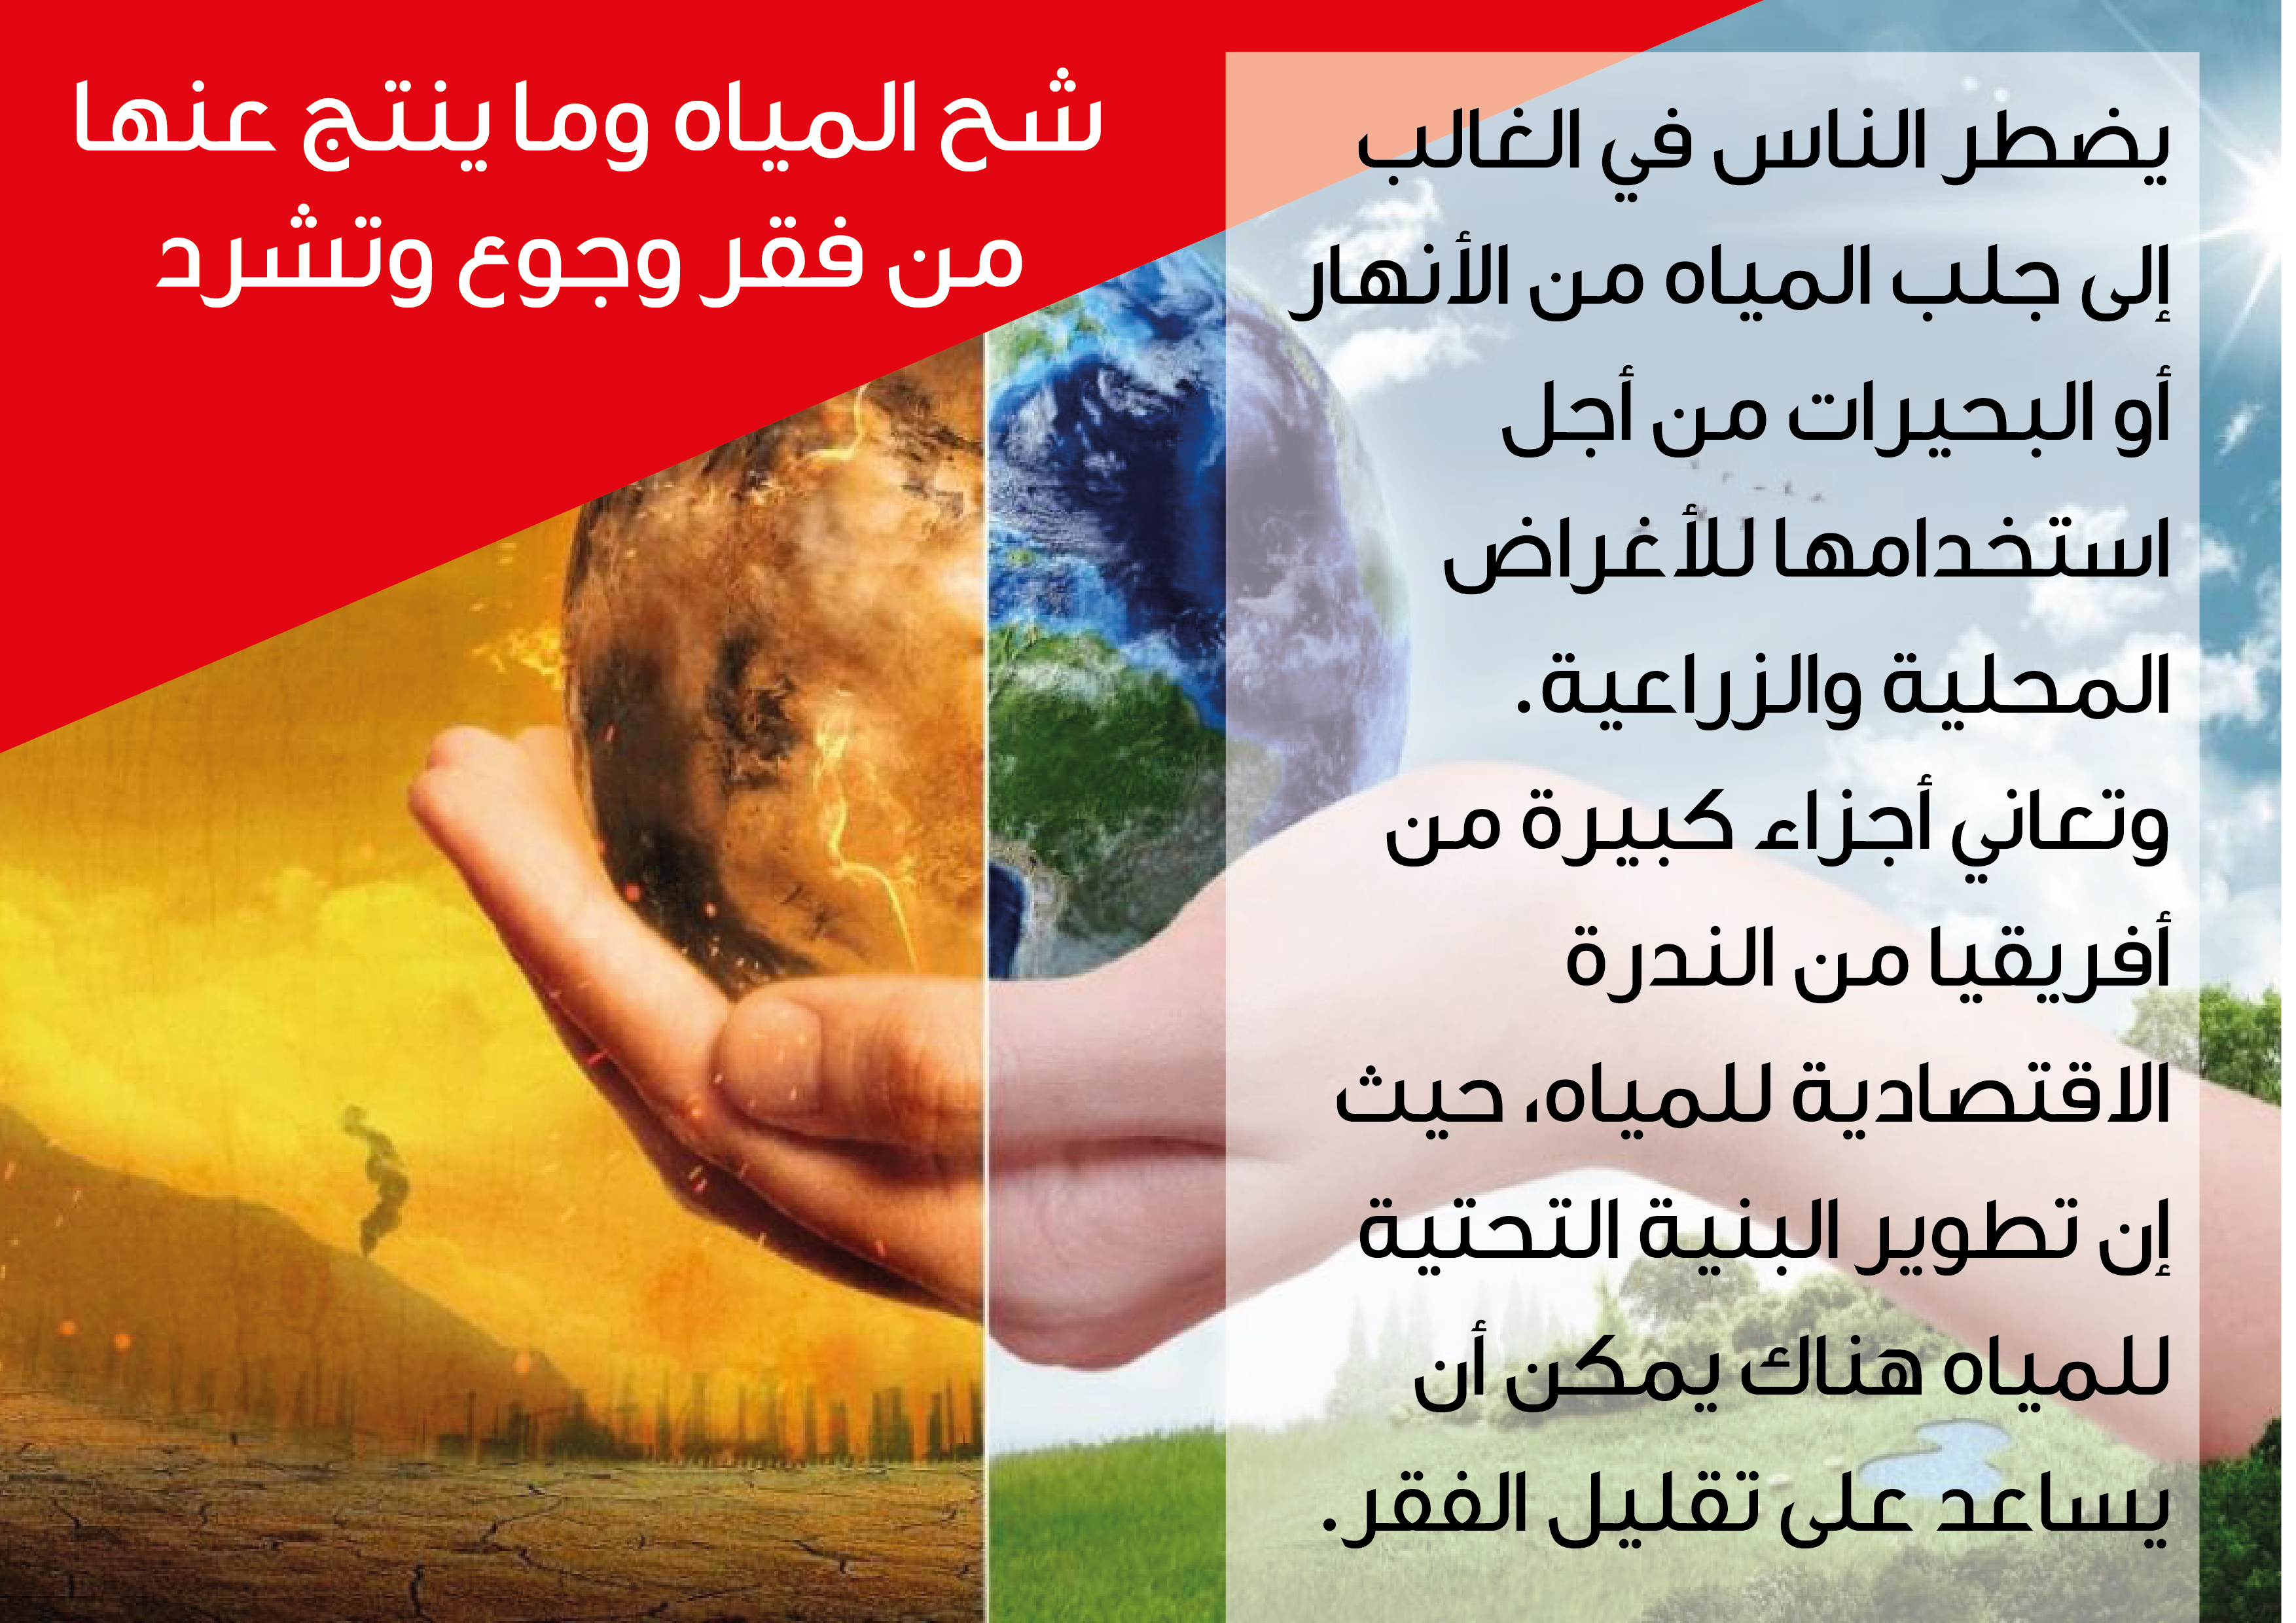

Slide 6
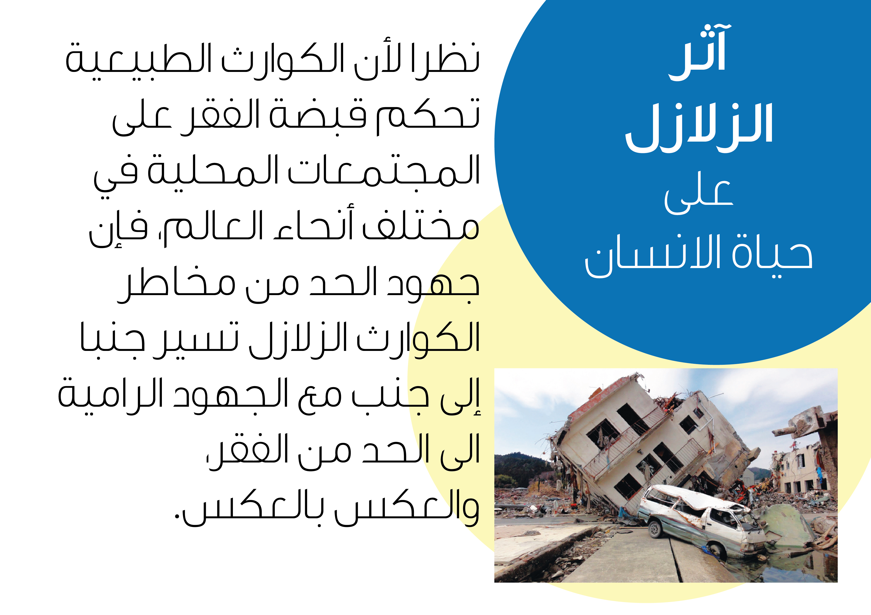

Slide 7
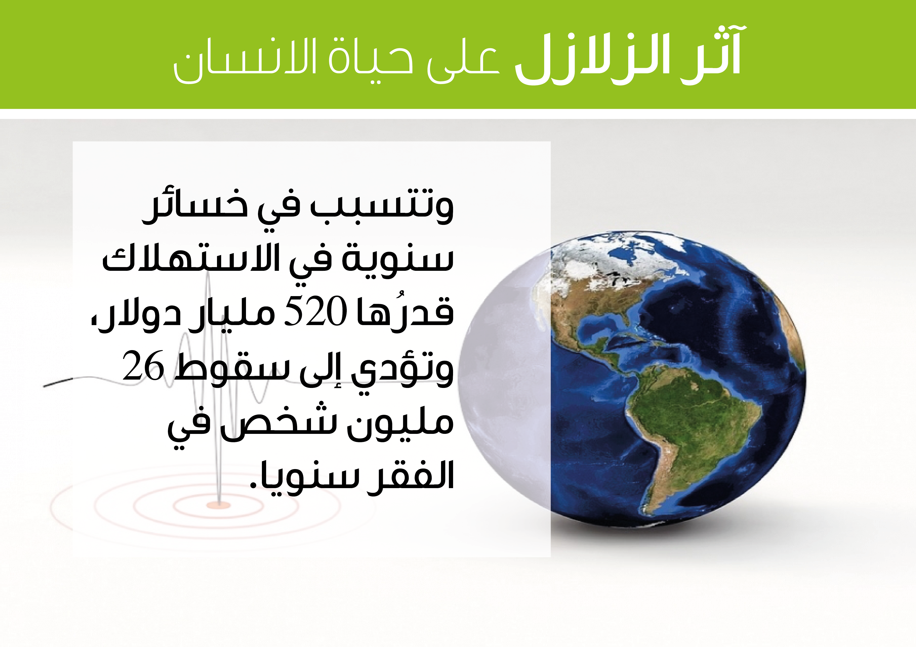

Slide 8
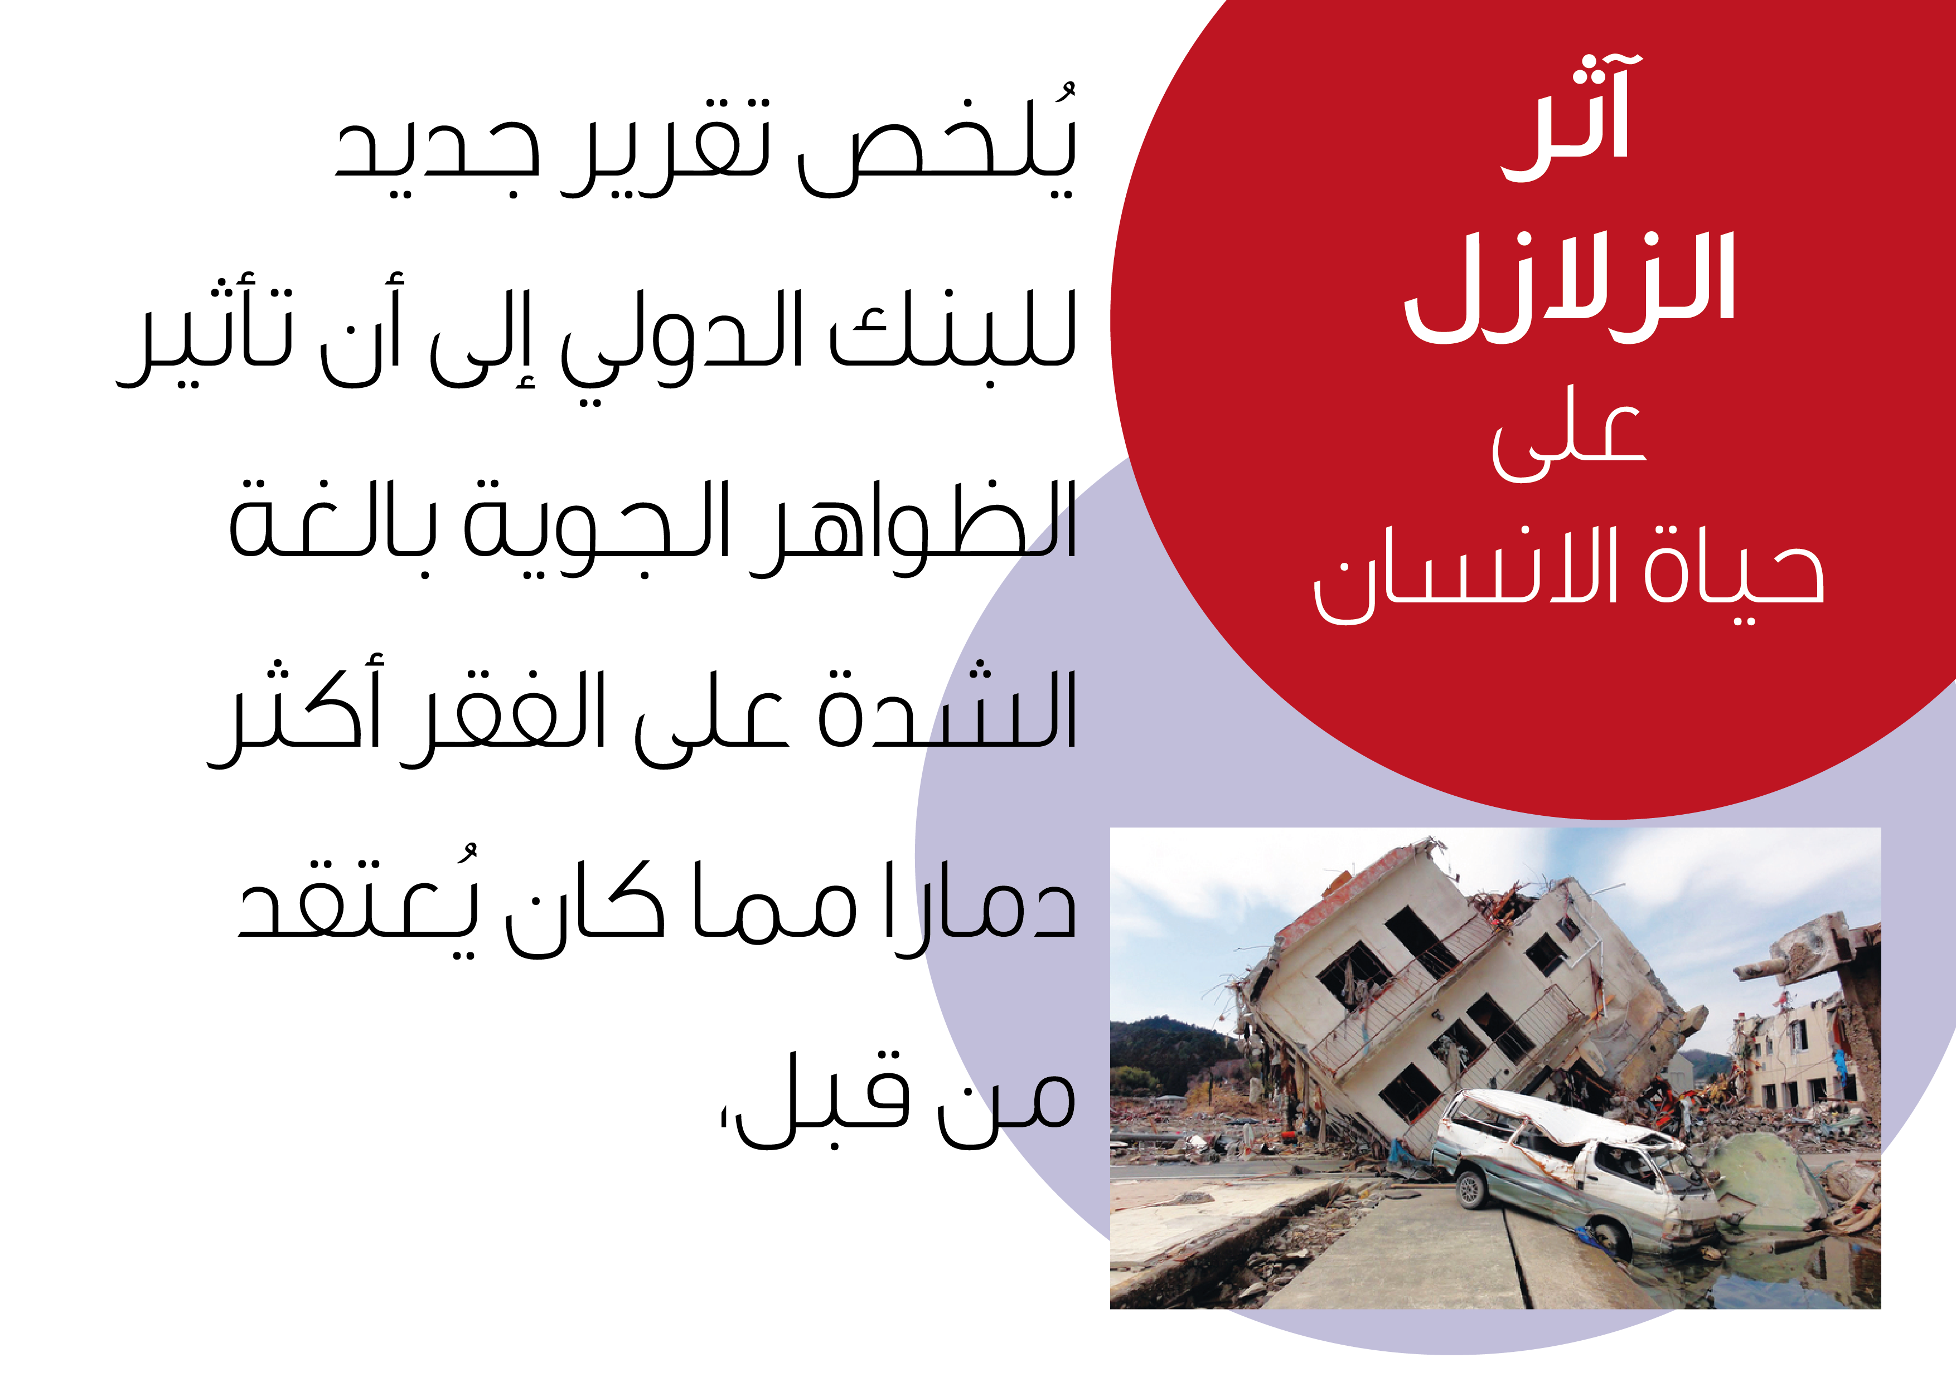

Slide 9
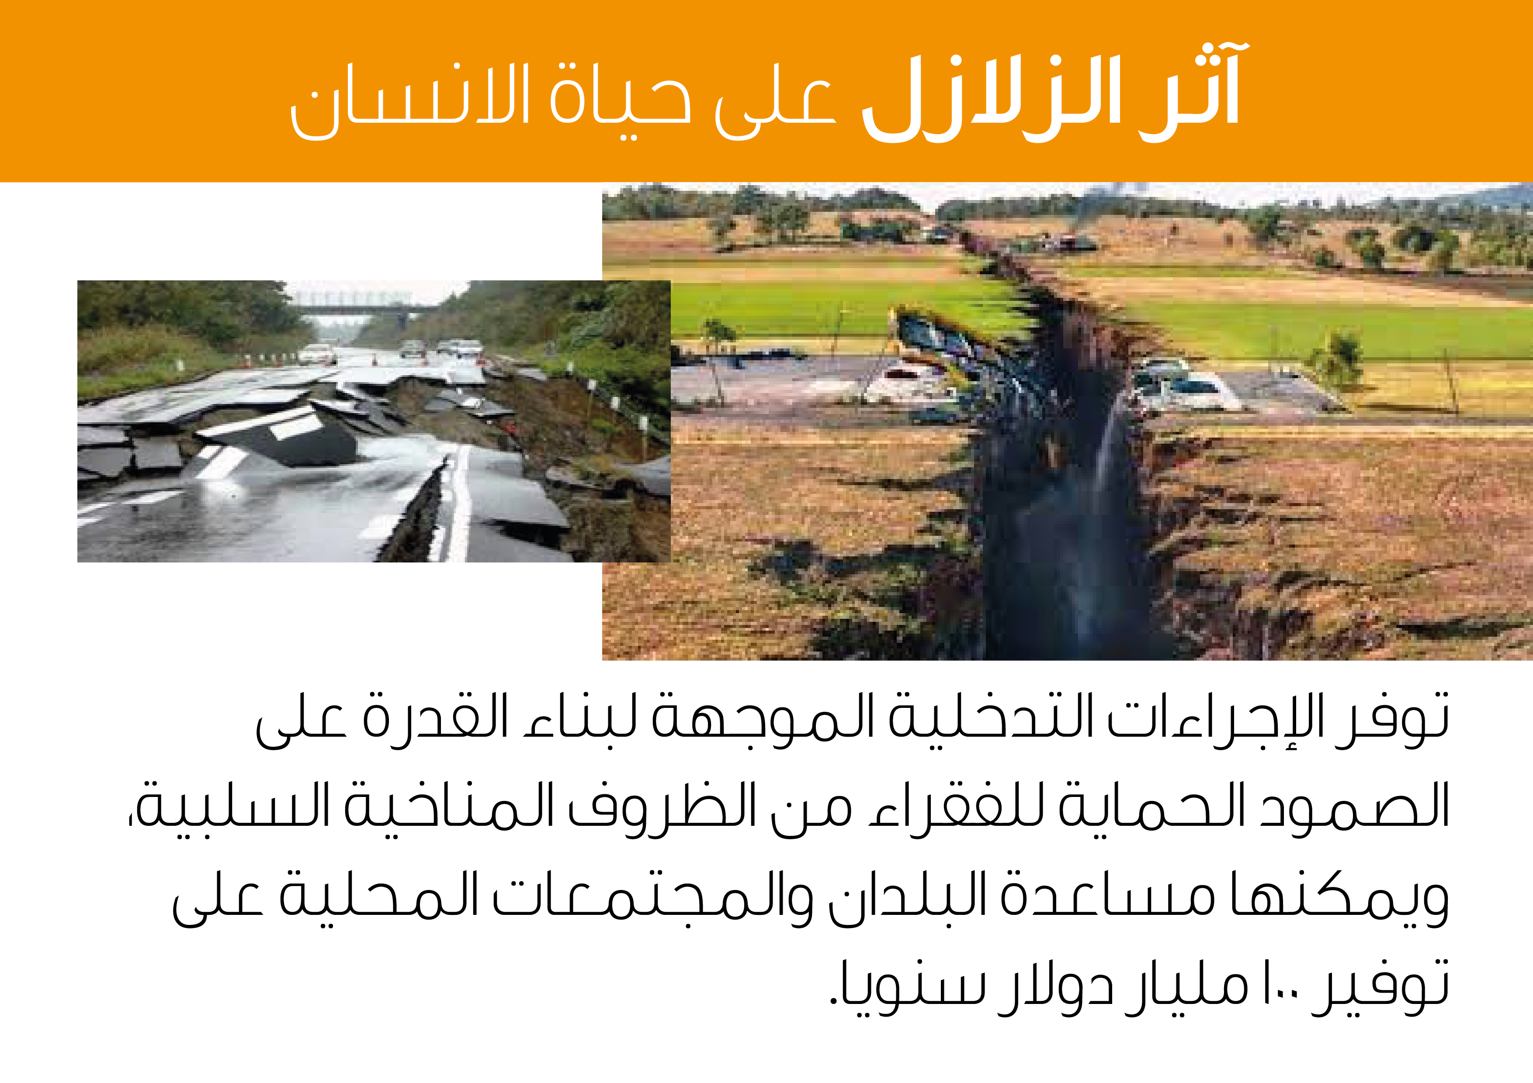

Slide 10
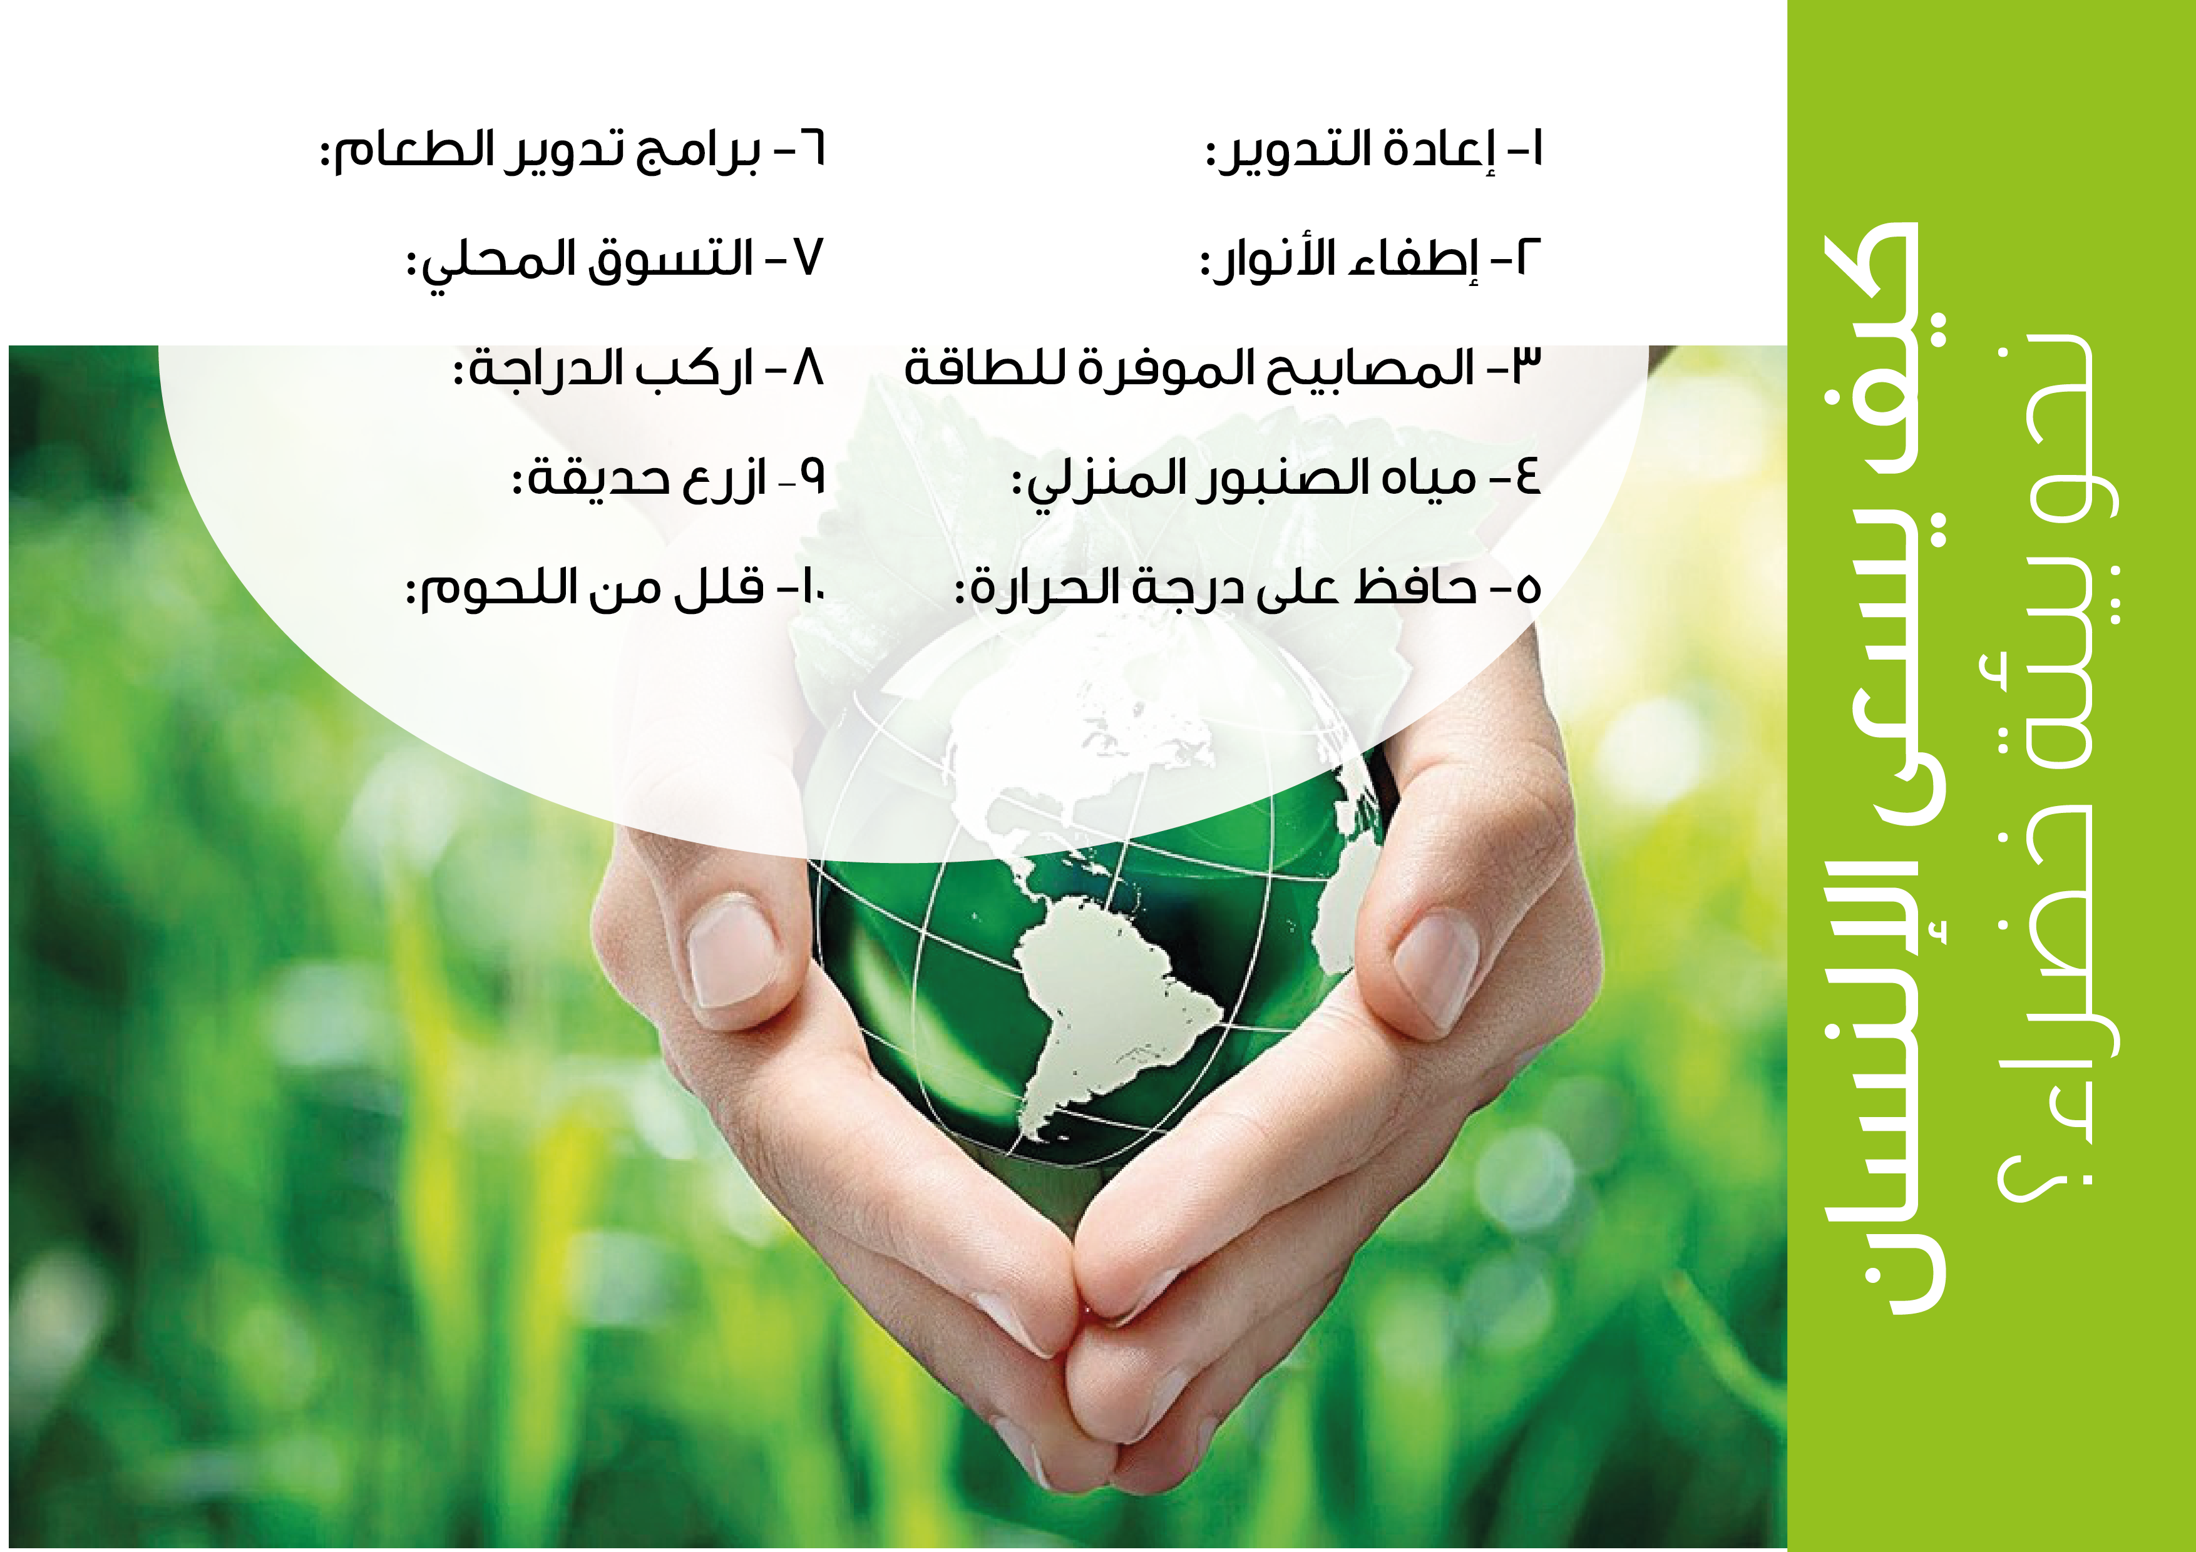

Slide 11
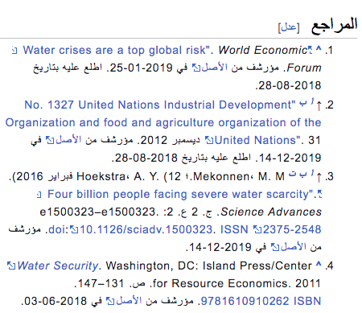
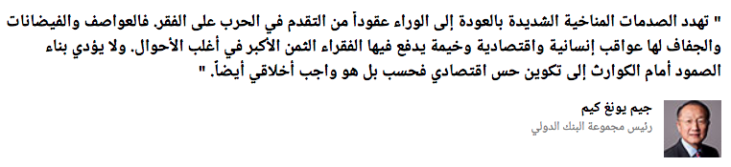
المصادر

Slide 12
عمل الطالبة:
نايا يارد
شكرا

